Slide 1
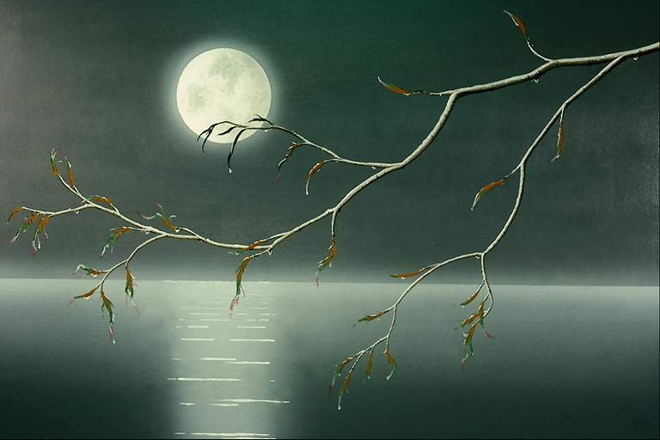

2 但愿人长久
执教：魏澄

Slide 2
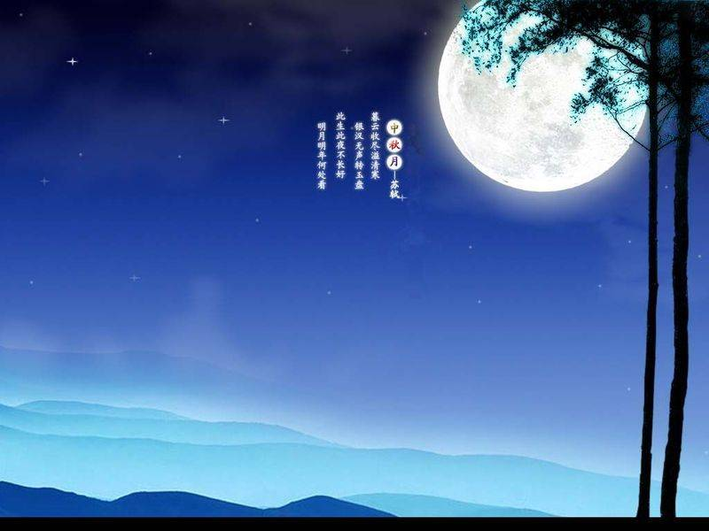
花好月圆 皓月当空
明月高悬 欢聚一堂
团团圆圆 合家欢乐

Slide 3

自读感悟，合作学习
1、请同学们用自己喜欢的方式读读课文，把描写苏轼情绪变化的词找出来，用记号标一标。
2、分组讨论从这几个词中你感受到了什么。

Slide 4
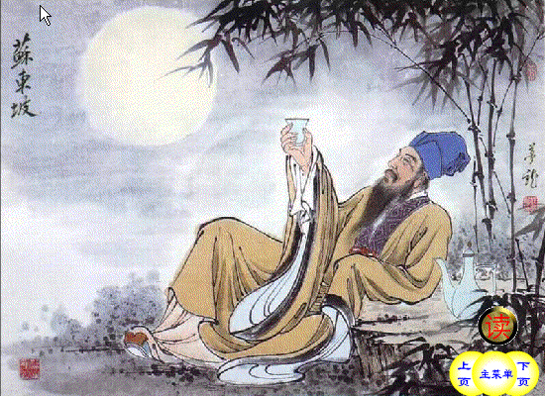

苏轼和苏辙两兄弟，自小时就在父亲苏洵的指导下一起读书学习，他们既是兄弟，又是诗文上的知音和朋友。

Slide 5
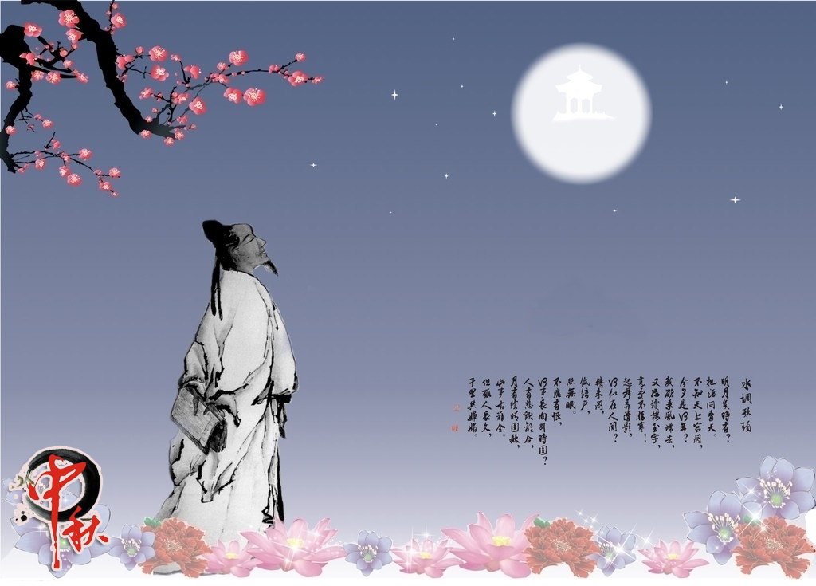
苏轼对苏辙说：“岂独为吾弟，要是贤友生。”
苏辙对苏轼说：“抚我则兄，诲我则师。”

Slide 6
一年一度的中秋节到了，这天夜晚，皓月当空，万里无云。人们都在欢欢喜喜地品尝着瓜果，观赏着明月，只有苏轼因思念弟弟而心绪不宁。
心绪不宁

Slide 7
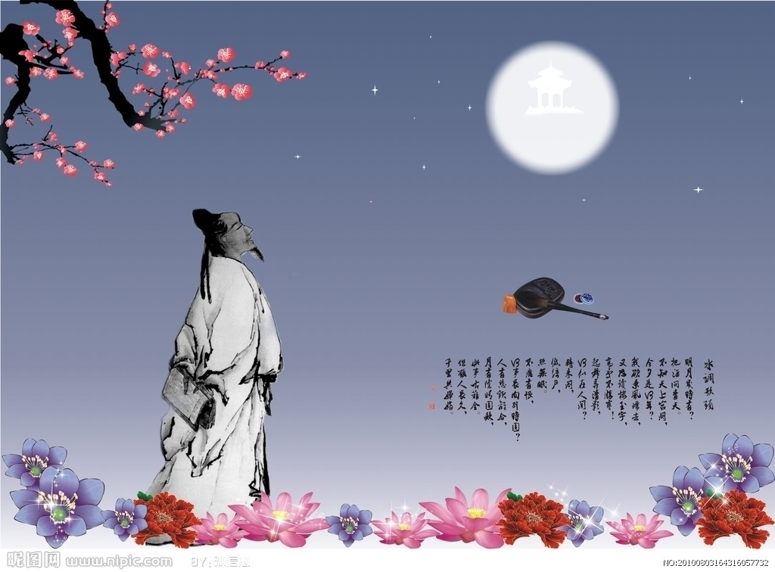
月亮渐渐西沉，透过窗子把银光洒到床前。苏轼躺在床上，怎么也睡不着。他眼睁睁地望着那圆圆的月亮，心里不禁埋怨起来：无情的月亮啊，你为什么偏偏在别人分离的时候变得这么圆、这么亮呢？ ……
渐渐
睡不着
眼睁睁
埋怨
无情
偏偏

Slide 8

月亮（ ）（ ）西沉，透过窗子把（ ）（ ）洒到床前。苏轼躺在床上，怎么也（ ）（ ）（ ）。他（ ）（ ）（ ）地望着那圆圆的月亮，心里不禁（ ）（ ）起来：（ ）（ ）的月亮啊，你为什么偏偏在别人（ ）（ ）的时候变得这么（ ）、这么（ ）呢？……

Slide 9
进入角色，体会情感
请同学们自由读读五、六自然段，想一想为何苏轼的心情由埋怨转为了宽慰？

Slide 10
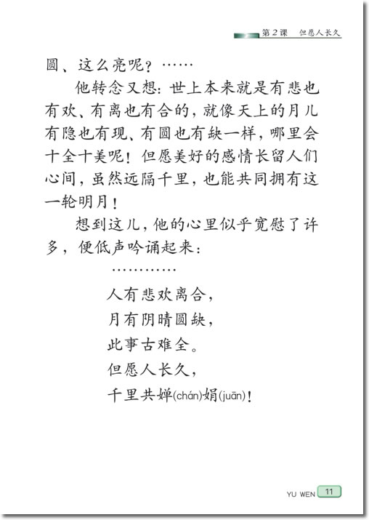

Slide 11
水 调 歌 头
（宋）苏轼
丙辰中秋，欢饮达旦，大醉。作此篇，兼怀子由。
明月几时有？把酒问青天。不知天上宫阙，今夕是何年？我欲乘风归去，又恐琼楼玉宇，高处不胜寒。起舞弄清影，何似在人间。
转朱阁，低绮户，照无眠。不应有恨，何事长向别时圆？人有悲欢离合，月有阴晴圆缺，此事古难全。但愿人长久，千里共婵娟。

Slide 12
但愿人长久，千里共婵娟！

